Slide 1
机器学习包括神经网络算法中的分类
有监督(有师)学习
无监督(无师)学习
强化学习

Slide 2

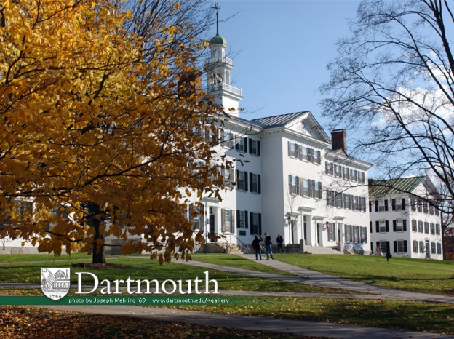
1.2 人工智能的起源与发展—形成期
形成期 （1956-1970）
AI诞生于一次历史性的聚会—达特茅斯会议
1956年夏季，年轻的美国学者麦卡锡、明斯基、朗彻斯特和香农共同发起，邀请莫尔、塞缪尔、 纽厄尔和西蒙等参加在美国达特茅斯大学举办 了一次长达2个多月的研讨会，热烈地讨论用机器模拟人类智能的问题。会上，首次使用了 “人工智能”这一术语。这是人类历史上第一次人工智能研讨会，标志着人工智能学科的诞生，具有十分重要的历史意义。

Slide 3
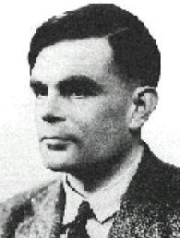
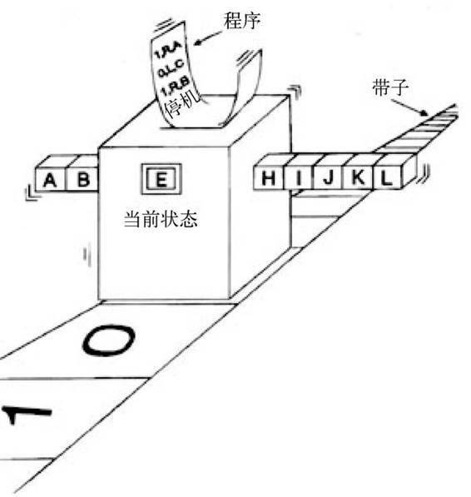
1.2 人工智能的起源与发展—孕育期
图灵(1912—1954)：英国数学家，1936年创立了自动机理论亦称图灵机，1950年在其著作《计算机器与智能》中首次提出“机器也能思维” ，被誉为“人工智能之父”。
图灵机
Notes:
图灵试验是图灵提出的一个关于机器人的著名判断原则。
此原则说：如果一个人使用任意一串问题去询问两个他不能看见的对象：一个是正常思维的人；一个是机器，如果经过若干询问以后他不能得出实质的区别，则他就可以认为该机器业已具备了人的“智能”(Intelligence)。
图灵试验采用“问”与“答”模式，即观察者通过控制打字机向两个试验对象通话，其中一个是人，另一个是机器。要求观察者不断提出各种问题，从而辨别回答者是人还是机器。图灵还为这项试验亲自拟定了几个示范性问题：
图灵机的设计模式对人们使用纸和笔进行数学计算的过程进行抽象，让机器代替人类进行数学计算。
意义:
(1)它证明了通用计算理论，肯定了计算机实现的可能性，同时它给出了计算机应有的主要架构；
(2)图灵机模型引入了读写与算法与程序语言的概念，极大的突破了过去的计算机器的设计理念；
(3)图灵机模型理论是计算学科最核心的理论，因为计算机的极限计算能力就是通用图灵机的计算能力，很多问题可以转化到图灵机这个简单的模型来考虑。

Slide 4
人工智能研究领域包括机器学习，进化计算，模式识别
人工智能的近期目标:建造智能计算机代替人类的部分智力劳动
人工智能的远期目标:是让机器能够模拟、延伸和扩展人的智能，以实现某些脑力劳动的机械化。
在自动定理证明研究方面在国际上有影响的我国知名科学家是吴文俊。

Slide 5
目录
问题规约法
谓词公式中的等价关系
谓词公式的表达
谓词公式中的置换合一

Slide 6
常用的知识表达方法
状态空间法
问题规约法
谓词逻辑表示
语义网络法

Slide 7
第二章目录
问题规约法
谓词公式中的等价关系
谓词公式的表达
谓词公式中的置换合一

Slide 8
问题归约法
所谓“归约”就是“约简”“化简”的意思！（核心思想是递归）
问题归约就是把一个初始问题经过一系列变换归约为若干较易解决的子问题的集合。
问题归约的描述
使问题转换、归约、化简为几个子问题的集合。

Slide 9
Problem Reduction
1
2
3
A
B
C
问题可用三个数的表表示（i，j，k）
C盘第i个柱子上
A盘第k个柱子上
B盘第j个柱子上

Slide 10
Problem Reduction
将原始梵塔难题归约（简化）为下列子难题:
1. 将圆盘A，B从柱子1移至柱子2
1 2 3
1 2 3
B
A
A
C
C
B
（111）
（122）
(a)
双圆盘难题

Slide 11
Problem Reduction
1 2 3
1 2 3
2. 将圆盘C从柱子1移至柱子3
3.将圆盘A，B从柱子2移至柱子3
A
A
C
C
B
B
（122）
(b)
（322）
1 2 3
1 2 3
A
A
B
B
C
C
（322）
（333）
(c)

Slide 12
梵塔问题归约为本原问题
（1，1，1） （3，3，3）
（1，1，1） （1，2，2）
（1，2，2） （3，2，2）
（3，2，2） （3，3，3）
（3，2，2）（3，2，1）
（3，2，1）（3，3，1）
（3，3，1）（3，3，3）
（1，1，1）（1，1，3）
（1，1，3）（1，2，3）
（1，2，3）（1，2，2）

Slide 13
第二章目录
问题规约法
谓词公式中的等价关系
谓词公式的表达
谓词公式中的置换合一

Slide 14
等价关系 ⬄ < = >
(1 ) 否定之否定
~(~P) 等价于 P
(2)P ∨ Q 等价于 ~P= > Q
(3) 狄·摩根定律
~(P ∨ Q) 等价于 ~P ∧ ~Q
~(P ∧ Q) 等价于 ~P ∨ ~Q
(4 )分配律
P ∧(Q ∨ R) 等价于 (P ∧ Q) ∨ (P ∧ R)
P ∨ (Q ∧ R) 等价于 (P ∨ Q) ∧ (P ∨ R)
(5) 交换律
P ∧ Q 等价于 Q ∧ P
P ∨ Q 等价于 Q ∨ P

Slide 15
6) 结合律
(P ∧ Q) ∧ R 等价于 P ∧(Q ∧ R)
(P ∨ Q) ∨ R 等价于 P ∨ (Q ∨ R)
(7) 逆否律
P = > Q 等价于 ~Q = > ~P
(8)
~(∃ x)P(x) 等价于 (∀ x)[~P (x) ]
~(∀ x)P(x) 等价于 (∃ x)[~P (x) ]
(9)
(∀ x)[P(x) ∧ Q(x)] 等价于 (∀ x)P(x) ∧ (∀ x)Q(x)
(∃ x)[P(x) ∨ Q(x)] 等价于 (∃ x)P(x) ∨ (∃ x)Q(x)
(10)
(∀ x)P(x 〉等价于 (∀ y)P(y)
(∃ x)P(x) 等价于 (∃ y)P(y)

Slide 16
记公式时注意公式间的关系，如公式3与公式8

Slide 17
第二章目录
问题规约法
谓词公式中的等价关系
谓词公式的表达
谓词公式中的置换合一

Slide 18
2.3.1 Predicate Calculus（谓词演算）
1. 语法和语义 (Syntax and Semantics)
基本符号
谓词符号、变量符号、函数符号、 常量符号、括号(parentheses)和逗号
例子：
原子公式 ＝ 谓词 ＋ 项
例子： INROOM(ROBOT, r1)
MARRIED(father(LI), mother(LI))
predicate
function
constant

Slide 19
2.3.1 谓词演算（ Predicate Calculus ）
原子公式：由若干谓词符号和项组成的谓词演算。原子公式是谓词演算基本积木块。项包括常量符号、变量符号、函数符号等。定义原子公式为真值或假值就表示了某种语义。
无变量的原子公式取值确定，包含变量的原子公式取值不定。
INROOM（ROBOT，r1） 为真
INROOM（ROBOT，r2）为假

Slide 20
2. 连词和量词(Connectives & Quantifiers)
连词(Connectives )
与及合取（AND，conjunction)
用连词∧把几个公式连接起来而构成的公式。合取项是合取式的每个组成部分。
Like (I, Music) ∧ Like (I, Sport)
(我喜爱音乐也喜欢运动)
或及析取（OR，disjunction）
用连词∨把几个公式连接起来而构成的公式。析取项是析取式的每个组成部分
Like (I, Music) ∨ Like (I, Sport)
(我要么喜欢音乐要么喜欢运动)
Notes:
用连词∧把几个公式连接起来而构成的公式。合取项是合取式的每个组成部分。

Slide 21
2. 连词和量词(Connectives & Quantifiers)
连词(Connectives )
蕴涵（Implication） 如果……..那么….
（IF—THEN）关系，其所构成的公式叫做蕴涵。
Runs (Philip, Fastest, 100m) => Wins (Philip, Champion)
非（Not） ~ 或者 ¬
~ IN (Trump, Guangzhou, Sept-2020)
Notes:
用连词∧把几个公式连接起来而构成的公式。合取项是合取式的每个组成部分。

Slide 22
量词(Quantifiers)
全称量词（Universal Quantifiers)
一个原子公式如P (x)，对于所有可能的变量x都具有值T。这个特性可由在P (x)前面加上全称量词∀(x)来表示。例如，句子“所有的机器人都是灰色的”可表示为:
∀(x)［ROBOT(x)=>COLOR(x,GRAY)］
存在量词 (Existential Quantifiers)
如果至少有一个x值可使P (x)具有值T，那么这一特性可由在P (x)前面加上存在量词∃(x)来表示。
句子 “1号房间内有个物体” 可表示为:
∃(x) INROOM (x, R1)

Slide 23
量词(Quantifiers)
Universal Quantifier（全称量词） ：
若一个原子公式P (x), 对于所有可能变量 x都具有T值，则
这个特性可由在P (x)前面加上全称量词∀(x)来表示。
x: （ ∀ x）P（x）
约束变元
全称量词
全称量词作用域
例如: 所有的机器人都是灰色的
（ ∀ x ）[ ROBOT(x) => COLOR(x,GRAY) ]

Slide 24
量词(Quantifiers)
存在量词（ Existential Quantifier ）
如果至少有一个x值可使P (x)具有值T，那么这一特性可由在
P (x)前面加上存在量词∃(x)来表示: （ ∃ x）P（x）
例如：(∃x) INROOM(x , r1)（1号房间内有个物体）
约束变元
存在量词
存在量词作用域

Slide 25
2.3.2 谓词公式
原子谓词公式(atomic formula)
用P (x₁，x₂，…，x_{n}) 表示一个n 元谓词公式，其中P为n 元谓词，x₁，x₂，…，x_{n} 为客体变量或变元。通常把P (x₁，x₂，…，x_{n}) 叫做谓词演算的原子公式，或原子谓词公式。
An atomic formula or atom is simply a predicate applied to a tuple of terms; that is, an atomic formula is a formula of the form P(x₁，x₂，…，x_{n}) for P a n-predicate, and the x₁，x₂，…，x_{n} terms.

Slide 26
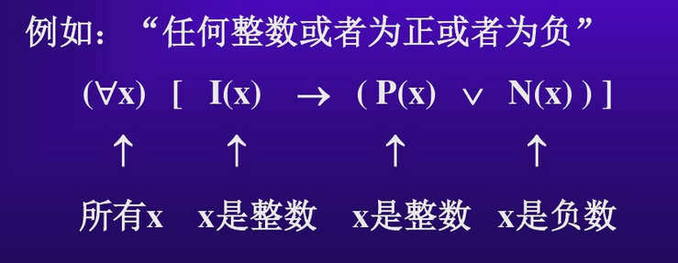
2.3.2 谓词公式
分子谓词公式(molecule formula)
可用连词把原子谓词公式组成复合谓词公式，并把它叫做分子谓词公式。
Predicate calculus formula is obtained by composing atoms with logical connectives.

Slide 27
合式公式（WFF，well-formed formulas）
合式公式的递归定义(归纳法):
(1)原子谓词公式是合式公式。
(2)若A为合适公式，则～A也是一个合式公式。
(3)若A和B都是合式公式，则(A∧B)，(A∨B)，(A=>B)和(A←→B)也都是合式公式。
(4)若A是合式公式，x为A中的自由变元，则(∀ x)A和(∃ x)A都是合式公式。
(5)只有按上述规则(1)至(4)求得的那些公式，才是合式公式。

Slide 28

例题：试把下列命题表示为谓词公式： 对于所有的x,如果x是整数，则x或者为整数或者为负数。

Slide 29
谓词表达式总结
目标：用谓词逻辑表达客观语句（非常重要！！！！！！）
我们有什么材料？基本单元，【全称量词 连词（与，或，蕴含）】

Slide 30
第二章目录
问题规约法
谓词公式中的等价关系
谓词公式的表达
谓词公式中的置换合一

Slide 31
2.3.3.置换与合一(Substitution and Unification )
置换(Substitution) ：
在表达式中用置换项置换变量，例如用项（A）替换函数表达式中的变量（x）。一个表达式E（Expression）用一个置换S（Substitution）而得到的表达式的置换，记为ES。
例题：表达式E：P[x,f(y),B]；置换：s1={z/x,w/y},s2={A/y}, s3={q(z)/x,A/y},s4={c/x,A/y}
Solution:
ES1 = P[z,f(w),B]; ES2 = P[x,f(A),B];
ES3 = P[q(z),f(A),B]; ES4 = P[c,f(A),B];
ES1S2 = P[z,f(w),B]; ES2S1 = P[z,f(A),B]
思考： (1) ES4S1，ES3S2？
(2) 置换的运算规则？

Slide 32
2.3.3.置换与合一(Substitution and Unification )
合一（Unification)：
合一：寻找项对变量的置换，以使多个表达式一致的操作称为合一。如果一个置换s作用于表达式集{E_{i} }的每个元素，则我们用 {E_{i} }s 来表示置换例的集。
可合一：如果存在置换s使得表达式集{E_{i}}置换后有：E_{1S}＝ E_{2S}＝ E_{3S}＝…,则我们称表达式集{E_{i}}是可合一的， s 称为{E_{i}} 的合一者。

Slide 33
2.3.3.置换与合一(Substitution and Unification )
合一（Unification)：
例题：表达式集 {P [x,f(y),B ], P [x, f(B), B ]} 的合一者：
s ＝ { A/x, B/y }
说明：
P [x, f(y), B]s ＝ P[x,f (B),B]s
＝ P[A,f (B),B]
思考：还有其他合一者吗？
s ＝ {C/x,B/y }

Slide 34
第三章目录
子句集的求取
消解原理公式的推导
消解反演法
盲目搜索（宽度优先，深度优先，等代价搜索）
启发式搜索（A*算法）

Slide 35
子句集的求取（共9步）
将下列谓词公式化为一个子句集
(∀x){P(x)⇒{(∀y)[P(y)⇒P(f(x,y))]∧～(∀y)[Q(x,y)⇒P(y)]}}
(1) 消去蕴涵符号
只应用∨和～符号，以～A∨B替换A ⇒ B。
(1) (∀x){～P(x)∨{(∀y)[~ P(y)∨P(f(x, y))]∧～(∀y)[~ Q(x, y)∨P(y)]}}
Notes:
减少否定的辖域范围 会反复用到狄摩根定律
35

Slide 36
(2) 减少否定的辖域范围
每个否定符号只用到一个谓词符号上。反复应用狄·摩根定律 : ~(P ∨ Q) 等价于 ~P ∧ ~Q
和 ~(∀ x)P(x) 等价于 (∃ x)[~P (x) ]
(1) (∀x){～P(x)∨{(∀y)[~ P(y)∨P(f(x, y))]∧～(∀y)[~ Q(x, y)∨P(y)]}}
(2) (∀x){～P(x)∨{(∀y)[～P(y)∨P(f(x, y))]∧(∃y)[Q(x, y)∧～P(y)]}}
(3) 变量标准化
对变量改名，以保证每个量词有其自己唯一的变量符号。

Slide 37
(3) 变量标准化
对变量改名，以保证每个量词有其自己唯一的变量符号。
对哑元（虚构变量）改名，以保证每个量词有其自己唯一的哑元。
(2) (∀x){～P(x)∨{(∀y)[～P(y)∨P(f(x, y))]∧(∃y)[Q(x, y)∧～P(y)]}}
(3) (∀x){～P(x)∨{(∀y)[～P(y)∨P(f(x,y))]∧(∃w)[Q(x,w)∧～P(w)]}}

Slide 38
(4) 消去存在量词
情况1：“∃” 在“∀”的辖域范围内
使用Skolem函数替换
例： ∀x ∃y Height(x, y) =>∀x Height(x, f(x))
Skolem函数f(x)表明了y与x之间的依赖或映射关系
例： ∀x ∀y ∃z P(x, y, z)=> ∀x ∀y P(x, y, f(x, y))
情况2：“∃” 不在“∀”的辖域范围内
使用常量替换
∃x ∀y P(x, y) => ∀y P(A, y)
(3) (∀x){～P(x)∨{(∀y)[～P(y)∨P(f(x,y))]∧(∃w)[Q(x,w)∧～P(w)]}}
w = g(x)为一Skolem函数
(4) (∀x){～P(x)∨{(∀y)[~P(y)∨P(f(x, y))]∧[Q(x, g(x))∧～P(g(x))]}}

Slide 39
(5) 化为前束形
把所有全称量词移到公式的左边，并使每个量词的辖域包括这个量词后面公式的整个部分。
前束形={前缀} {母式}
全称量词串 无量词公式
(4) (∀x){～P(x)∨{(∀y)[~P(y)∨P(f(x, y))]∧[Q(x, g(x))∧～P(g(x))]}}
(5) (∀x)(∀y){～P(x)∨{[～P(y)∨P(f(x, y))]∧[Q(x, g(x))∧～P(g(x))]}}

Slide 40
(6) 母式化合取范式
任何母式都可写成由一些谓词公式和(或)谓词公式的否定的析取的有限集组成的合取。(分配律)
(5) (∀x)(∀y){～P(x)∨{[～P(y)∨P(f(x, y))]∧[Q(x, g(x))∧～P(g(x))]}}
(6) (∀x)(∀y){[～P(x)∨～P(y)∨P(f(x, y))]∧
[～P(x)∨Q(x, g(x))]∧[～P(x)∨～P (g(x))]}

Slide 41
(7) 消去全程量词
所有余下的量词均被全称量词量化了。消去前缀，即消去明显出现的全称量词。
(6) (∀x)(∀y){[～P(x)∨～P(y)∨P(f(x, y))]∧
[～P(x)∨Q(x, g(x))]∧[～P(x)∨～P (g(x))]}
(7) {[～P(x)∨～P(y)∨P(f(x, y))]∧
[～P(x)∨Q(x, g(x))]∧[～P(x)∨～P (g(x))]}

Slide 42
(8) 消去连词符号∧
用{A, B}代替(A∧B)，消去符号∧，得到一个有限集，其中每个公式是文字的析取（子句）。
(9) 更换变量名
使一个变量符号不出现在一个以上的子句中。
(7) {[～P(x)∨～P(y)∨P(f(x, y))]∧
[～P(x)∨Q(x, g(x))]∧[～P(x)∨～P (g(x))]}
(8){～P(x)∨～P(y)∨P(f(x, y))，
～P(x)∨Q(x, g(x))，
～P(x)∨～P(g(x))}
(9){～P(x1)∨～P(y)∨P(f(x1, y))，
～P(x2)∨Q(x2, g(x2))，
～P(x3)∨～P(g(x3))}
42

Slide 43
第三章目录
子句集的求取
消解原理公式的推导
消解反演法
盲目搜索（宽度优先，深度优先，等代价搜索）
启发式搜索（A*算法）

Slide 44
消解推理规则 Resolution Inference Rules
消解式的定义
令L_{1，}L₂为两任意原子公式；L₁和L₂具有相同的谓词符号，但一般具有不同的变量。
已知两子句L₁∨α和～L₂∨β,如果L₁和L₂具有最一般合一者σ，那么通过消解可以从这两个父辈子句推导出一个新子句(α∨β)σ。这个新子句叫做消解式。
44

Slide 45
证明!!!!!!!(要熟记)
Resolution:
⇒
Proof:
Notes:
45
证明：

Slide 46
消解式例子
(a) 空子句 NIL Clause
父辈子句
P
～P
NIL
(b) 假言推理 Modus ponens
P
～P ∨Q （P ⇒ Q）
Q
(c) 合并 Combination
P ∨Q
～P ∨Q
Q ∨ Q＝ Q
46

Slide 47
(d) 重言式 Tautologies
P ∨Q
～P ∨ ～ Q
P ∨Q
～P ∨ ～ Q
Q ∨ ～ Q
P ∨ ～ P
(e) 链式（三段论） Chain
～ P ∨Q
～ Q ∨ R
～ P ∨R
47

Slide 48
第三章目录
子句集的求取
消解原理公式的推导
消解反演法
盲目搜索（宽度优先，深度优先，等代价搜索）
启发式搜索（A*算法）

Slide 49
消解反演 Resolution Refutation
消解反演证明
给出公式集{S}和目标公式L
否定L，得～L；
把～L添加到S中去；
把新产生的集合 T =｛～L，S｝化成子句集；
应用消解原理，力图推导出一个表示矛盾的空子句。

Slide 50
Example 1
消解反演树
设事实的公式集合
{ P，(P∧Q)⇒ R，
(S∨T) ⇒ Q，T },
证明：R
~P∨~Q∨R
~R
P
~P∨~Q
否定结论 ，将公式化为子句，得子句集：
{ P，～P∨～ Q∨R，
～S∨Q，～ T∨Q ，T ，
～R }
~Q
~T∨Q
T
~T
NIL
50

Slide 51
Example2: Happy student
“Happy Student”：Everyone who pass the computer test and win the prize is happy. Everyone who wish study or is lucky can pass all tests. Zhang doesn’t study, but he is lucky. Every lucky person can win the prize.
Prove：Zhang is happy
51

Slide 52
“Happy Student”：Everyone who pass the computer test and win the prize is happy. Everyone who wish study or is lucky can pass all tests. Zhang doesn’t study, but he is lucky. Every lucky person can win the prize.
Prove：Zhang is happy
Facts or Knowledge:
（∀x）(Pass(x, computer)∧Win(x, prize)) ⇒ Happy(x)
（∀x）（∀y）(Study(x) ∨Lucky(x) ⇒ Pass(x, y))
~Study(zhang)∧ Lucky(zhang)
（ ∀x）(Lucky(x) ⇒ Win(x, prize)) Negation of the conclusion: ~Happy（zhang）

Slide 53
Step2: Convert the sentence above into clauses （1）~Pass(x, computer)∨ ~Win(x, prize)∨ Happy(x) （2）~Study(y)∨ Pass(y, z)
（3）~Lucky(u)∨ Pass(u, v)
（4） ~Study(zhang)
（5） Lucky(zhang)
（6）~Lucky(w)∨Win(w, prize)
（7）~Happy(zhang)

Slide 54
Step3: Resolve these clauses
(1)~Pass(x,computer)∨~Win(x,prize)∨Happy(x)
(7)~Happy(zhang)
{zhang/x}
~Pass(zhang,computer)∨~Win(zhang,prize)
(6)~Lucky(w)∨Win(w,prize)
{zhang/w}
(5) Lucky(zhang)
~Pass(zhang,computer)∨~Lucky(zhang)
~Pass(zhang,computer)
(3) ~Lucky(u)∨Pass(u,v)
{zhang/u,computer/v}
~Lucky(zhang)
(5) Lucky(zhang)
NIL

Slide 55
消解反演求解 (不考)
把由目标公式的否定产生的每个子句添加到目标公式否定之否定的子句中去。
按照反演树，执行和以前相同的消解，直至在根部得到某个子句止。
用根部的子句作为一个回答语句
实质
根部为NIL 变换为 根部为回答语句

Slide 56
第三章目录
子句集的求取
消解原理公式的推导
消解反演法
盲目搜索（宽度优先，深度优先，等代价搜索）
启发式搜索（A*算法）

Slide 57
搜索算法的体系
盲目搜索：
宽度优先 深度优先 从宽度优先扩展到等代价搜索
启发式搜索/有序搜索/最佳优先搜索
A*算法

Slide 58
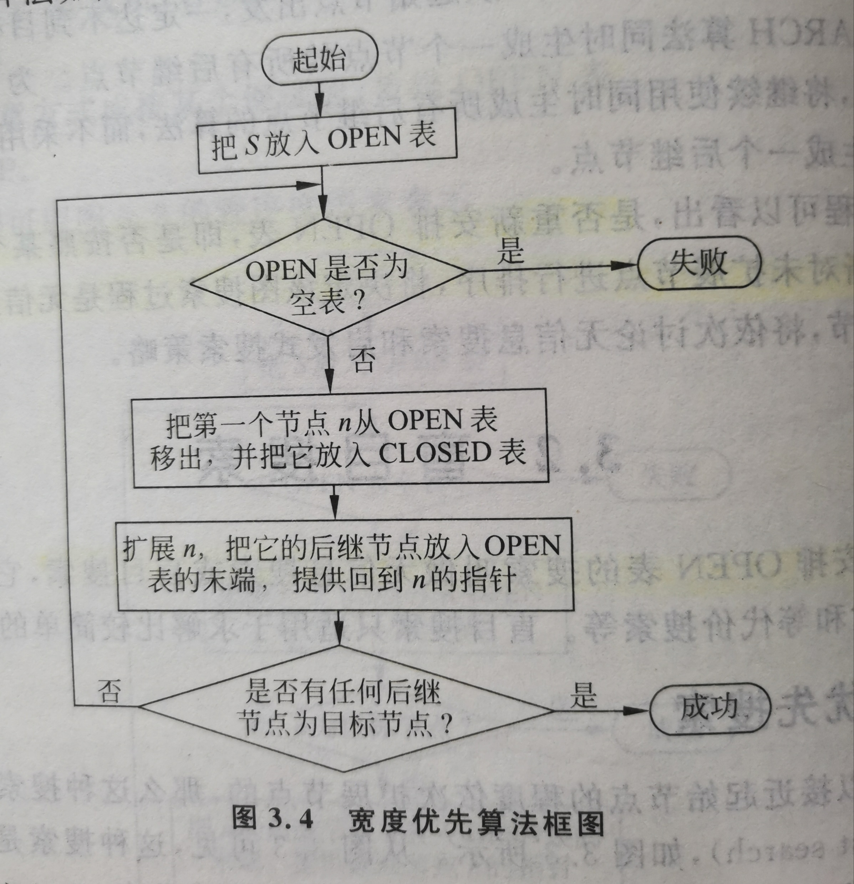
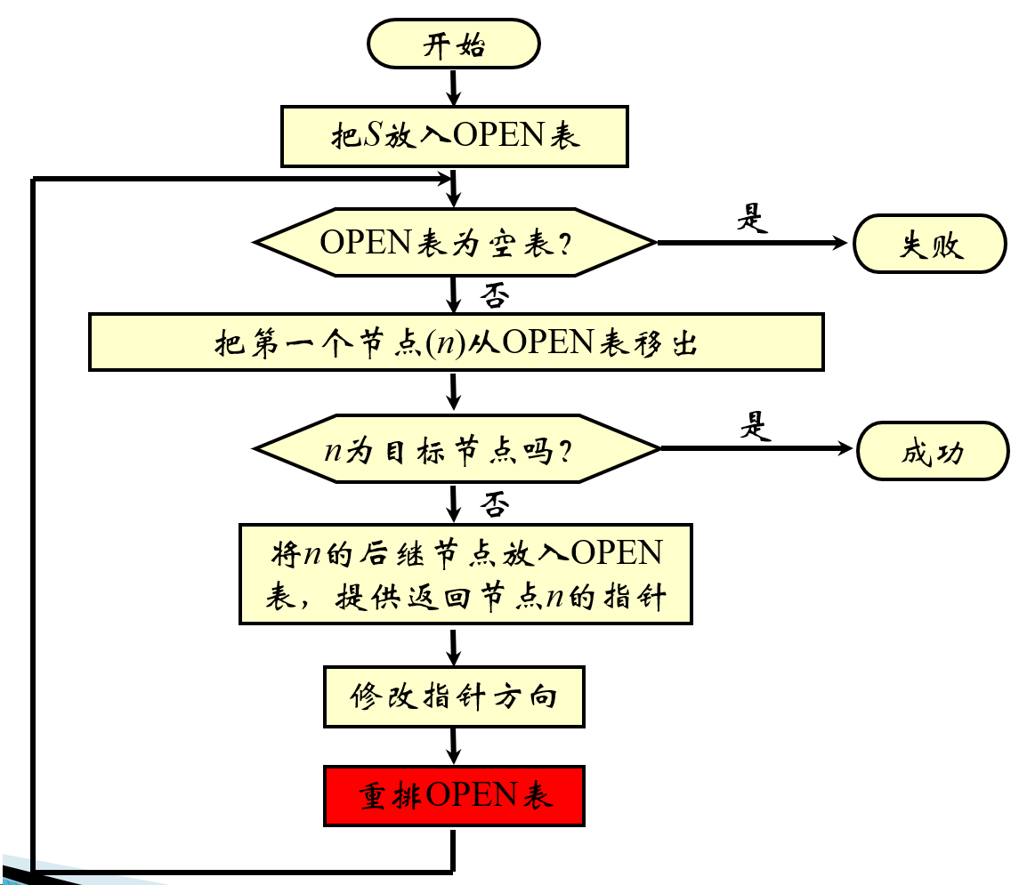
盲目搜索和启发式搜索的对比 注意OPEN表和CLOSED表

Slide 59
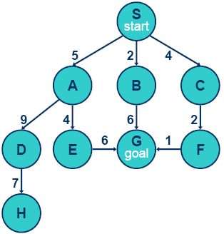
Example: BFS （Search the goal G without considering the weights）
generalSearch(problem, Queue)
# of nodes tested: 0, expanded: 0
Expnd. node | Open list
 | {S}

Slide 60
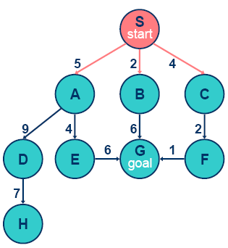
Example: BFS
generalSearch(problem, Queue)
# of nodes tested: 1, expanded: 1
Expnd. node | Open list
 | {S}
S not goal | {A,B,C}

Slide 61
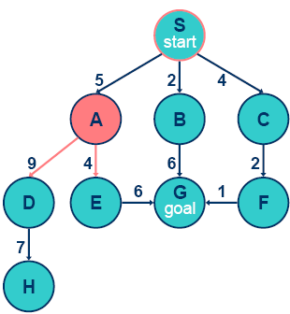
Example: BFS
generalSearch(problem, Queue)
# of nodes tested: 2, expanded: 2
Expnd. node | Open list
 | {S}
S | {A,B,C}
A not goal | {B,C,D,E}

Slide 62
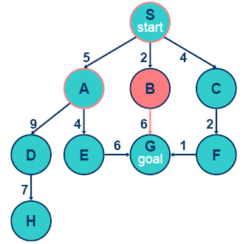
Example: BFS
generalSearch(problem, Queue)
# of nodes tested: 3, expanded: 3
Expnd. node | Open list
 | {S}
S | {A,B,C}
A | {B,C,D,E}
B not goal | {C,D,E,G}

Slide 63
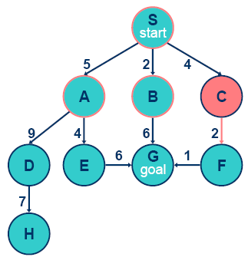
Example: BFS
generalSearch(problem, Queue)
# of nodes tested: 4, expanded: 4
Expnd. node | Open list
 | {S}
S | {A,B,C}
A | {B,C,D,E}
B | {C,D,E,G}
C not goal | {D,E,G,F}

Slide 64
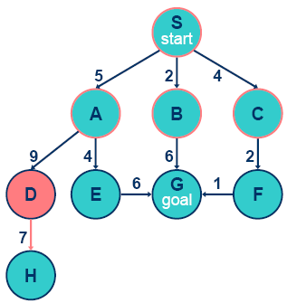
Example: BFS
generalSearch(problem, Queue)
# of nodes tested: 5, expanded: 5
Expnd. node | Open list
 | {S}
S | {A,B,C}
A | {B,C,D,E}
B | {C,D,E,G}
C | {D,E,G,F}
D not goal | {E,G,F,H }

Slide 65
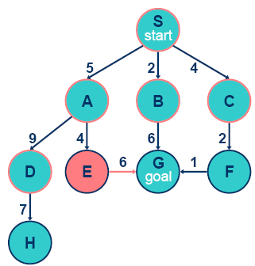
Example: BFS
generalSearch(problem, Queue)
# of nodes tested: 6, expanded: 6
Expnd. node | Open list
 | {S}
S | {A,B,C}
A | {B,C,D,E}
B | {C,D,E,G}
C | {D,E,G,F}
D | {E,G,F,H }
E not goal | {G,F,H,G }

Slide 66
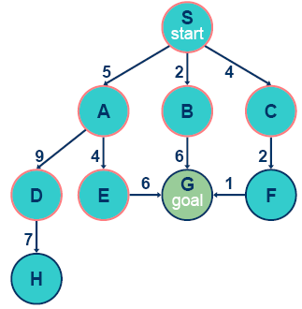
Example: BFS
generalSearch(problem, Queue)
# of nodes tested: 7, expanded: 6
Expnd. node | Open list
 | {S}
S | {A,B,C}
A | {B,C,D,E}
B | {C,D,E,G}
C | {D,E,G,F}
D | {E,G,F,H }
E | {G,F,H,G }
G goal | {F,H,G} no expand

Slide 67
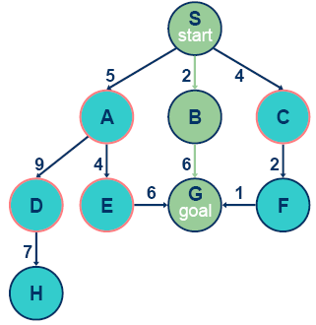
Example: BFS
generalSearch(problem, Queue)
# of nodes tested: 7, expanded: 6
Expnd. node | Open list
 | {S}
S | {A,B,C}
A | {B,C,D,E}
B | {C,D,E,G}
C | {D,E,G,F}
D | {E,G,F,H }
E | {G,F,H,G }
G | {F,H,G}
Path: S,B,G
Cost:8

Slide 68
Example: DFS
generalSearch(problem, Stack)
# of nodes tested: 0, expanded: 0
Expnd. node | Open list
 | {S}

Slide 69
Example: DFS
generalSearch(problem, Stack)
# of nodes tested: 1, expanded: 1
Expnd. node | Open list
 | {S}
S not goal | {A,B,C}

Slide 70
Example: DFS
generalSearch(problem, Stack)
# of nodes tested: 2, expanded: 2
Expnd. node | Open list
 | {S}
S | {A,B,C}
A not goal | {D,E,B,C}

Slide 71
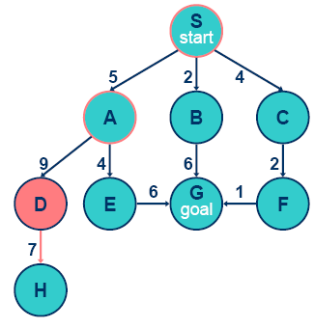
Example: DFS
generalSearch(problem, Stack)
# of nodes tested: 3, expanded: 3
Expnd. node | Open list
 | {S}
S | {A,B,C}
A | {D,E,B,C}
D not goal | {H,D,E,B,C}

Slide 72
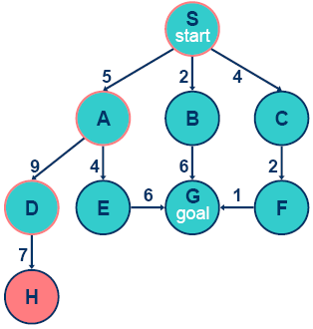
Example: DFS
generalSearch(problem, Stack)
# of nodes tested: 4, expanded: 4
Expnd. node | Open list
 | {S:0}
S | {A,B,C}
A | {D,E,B,C}
D | {H,E,B,C}
H not goal | {E,B,C}

Slide 73
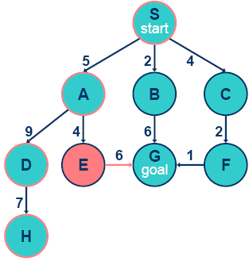
Example: DFS
generalSearch(problem, Stack)
# of nodes tested: 5, expanded: 5
Expnd. node | Open list
 | {S}
S | {A,B,C}
A | {D,E,B,C}
D | {H,E,B,C}
H | {E,B,C}
E not goal | {G, B,C }

Slide 74
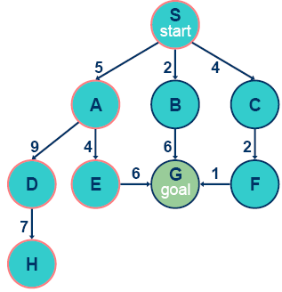
Example: DFS
generalSearch(problem, Stack)
# of nodes tested: 6, expanded: 5
Expnd. node | Open list
 | {S}
S | {A,B,C}
A | {D,E,B,C}
D | {H,E,B,C}
H | {E,B,C}
E | {G, B,C }
G goal | {B,C } no expand

Slide 75
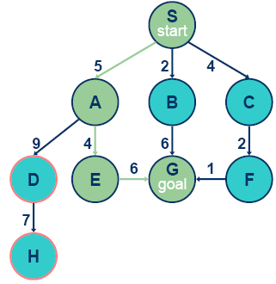
Example: DFS
generalSearch(problem, Stack)
# of nodes tested: 6, expanded: 5
Expnd. node | Open list
 | {S}
S | {A,B,C}
A | {D,E,B,C}
D | {H,E,B,C}
H | {E,B,C}
E | {G, B,C }
G | {B,C }
Path: S,A,E,G
Cost:15

Slide 76
宽度优先搜索和等代价搜索的关系
宽度优先搜索：在宽度优先搜索中，假定每一步操作的代价都相同的情况下，它能找到最短路径，即包含最小操作次数的路径。
但是对于很多问题，最小操作数并不是想要的解。
每两个节点之间都有不同的代价。
等代价搜索：寻找从起始状态至目标状态的具有最小代价的路径问题。

Slide 77
第三章目录
子句集的求取
消解原理公式的推导
消解反演法
盲目搜索（宽度优先，深度优先，等代价搜索）
启发式搜索（A*算法）

Slide 78
有序搜索/最佳优先搜索 (best-first search)
应用某些准则来重新排列每一步OPEN表中所有节点的顺序，然后，搜索就可能沿着某个被认为最优希望的边缘区段延展
对节点“希望”的度量，估价函数f，估价函数的值越小，意味着节点位于最优路径的“希望”越大
依赖于有关问题领域的启发信息而设计的函数成为启发函数

Slide 79
A*算法
A*算法实际上是综合最优搜索和Dijkstra算法的优点于一身
最佳优先搜索利用了启发信息，但是未必有最优解
Dijkstra保证搜索到最优解
A*算法通过下面这个函数来计算每个节点的优先级。
f (n ) = g (n ) + h (n )
f(n)是节点n的综合优先级。当我们选择下一个要遍历的节点时，我们总会选取综合优先级最高（值最小）的节点。
g(n) 是节点n距离起点的代价。Dijkstra算法
h(n)是节点n距离终点的预计代价，这也就是A*算法的启发函数 最佳优先算法

Slide 80
从A*算法的角度看八数码问题
八数码问题
估价函数的定义
f (x) = g (x) + h (x)
g (x)：从初始状态到x需要进行的移动操作的次数
h (x)：？
谁更接近目标状态？
错放的棋子越少越好！
x状态下错放的棋子数
满足限制条件
2
8
3
1
2
3
1
2
3
7
1
4
7
8
4
8
4
6
5
6
5
7
6
5
h(x)=4
h(x)=2
h(x)=1

Slide 81
1
2
8
3
1
6
4
0+4
7
5
7
5
2
8
3
2
2
8
3
2
8
3
1
6
4
1
4
1
6
4
1+5
1+3
1+5
7
5
7
6
5
7
5
3
2
8
3
4
2
3
2
8
3
2+3
1
4
1
8
4
1
4
2+3
2+4
7
6
5
7
6
5
7
6
5
8
3
2
8
3
5
2
3
2
3
2
3+4
3+3
1
4
7
1
4
1
8
4
1
8
4
3+2
3+4
7
6
5
6
5
7
6
5
7
6
5
6
1
2
3
OPEN表
8
4
4+1
书本78页的八数码问题的背景必看！！！
7
6
5
CLOSED表
5+0
1
2
3
5+2
1
2
3
8
4
7
8
4
7
6
5
6
5

Slide 82
A*算法例子
g (n)：直线距离为10，斜线距离为14。
h (n)：有很多方法可以估算 h (n) 。这里我们使用 Manhattan 方法（曼哈顿距离），计算从当前方格横向或纵向移动到达目标所经过的方格数，忽略对角移动，之所以叫做 Manhattan 方法，是因为这很像统计从一个地点到另一个地点所穿过的街区数，而你不能斜向穿过街区。重要的是，计算 h (n) 是要忽略路径中的障碍物。这是对剩余距离的估算值，而不是实际值，因此才称为试探法。

Slide 83
1
2
8
3
1
6
4
0+5
7
5
7
5
2
8
3
2
2
8
3
2
8
3
1+6
1
6
4
1+4
1
4
1+6
1
6
4
7
5
7
6
5
7
5
2
8
3
3
2
3
2
8
3
2+5
1
4
2+3
1
8
4
2+5
1
4
7
6
5
7
6
5
7
6
5
4
2
3
2
3
3+2
1
8
4
1
8
4
3+4
7
6
5
7
6
5
5
1
2
3
8
4
4+1
7
6
5
5+0
1
2
3
1
2
3
5+2
8
4
7
8
4
7
6
5
6
5

Slide 84
第四章目录
贝叶斯推理
主观贝叶斯推理

Slide 85
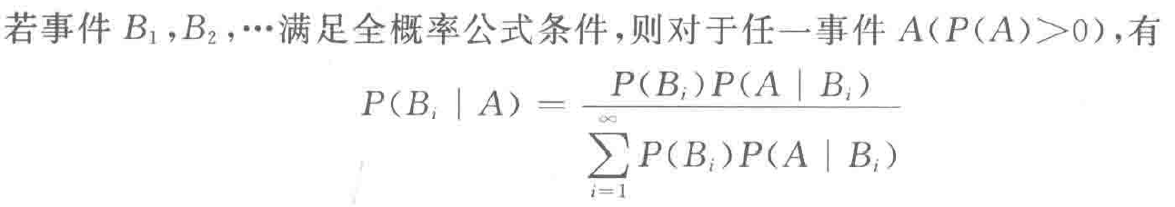
概率中其中一条最重要的公式是？

Slide 86
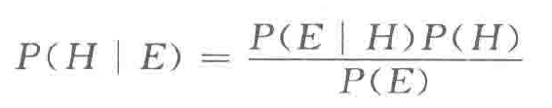
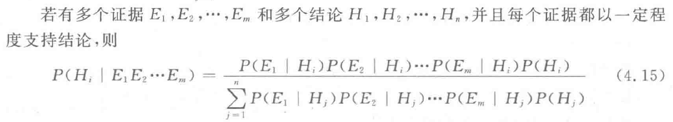
概率推理方法
有如下规则 IF E THEN H
概率方法不精确性推理的目的就是求出在证据E下结论H发生的概率P(H|E)

Slide 87
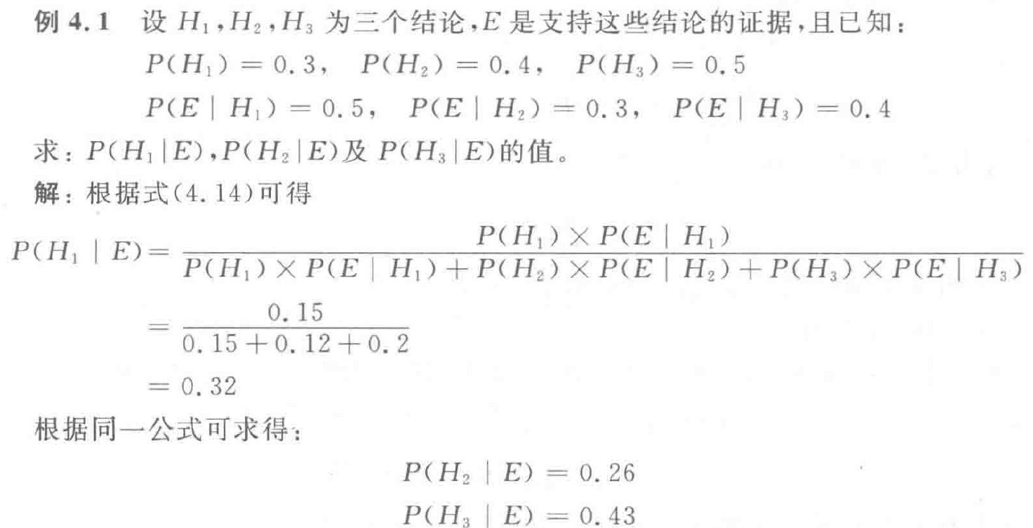
概率推理方法

Slide 88
第四章目录
贝叶斯推理
主观贝叶斯推理

Slide 89
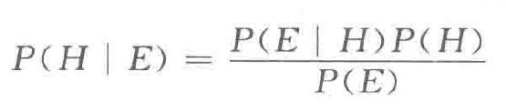
主观贝叶斯方法
动机：贝叶斯方法的条件太多 （书本p123有笔误）

Slide 90
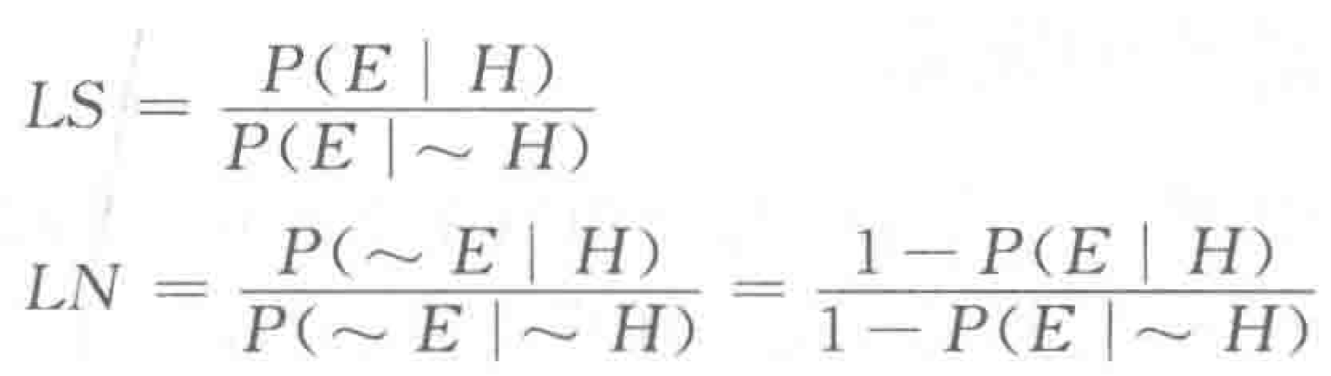
主观贝叶斯方法
主观贝叶斯方法的规则表示
LS为充分性因子，衡量证据E对结论H的支持程度
LN为必要性因子，衡量证据~E对H的支持程度
LS，LN >=0, 具体数值由领域专家决定

Slide 91
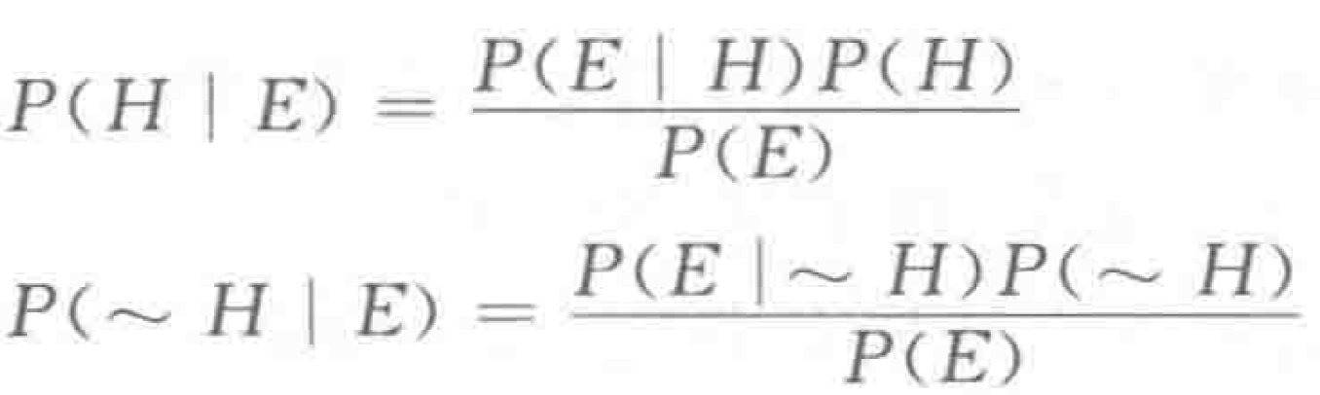
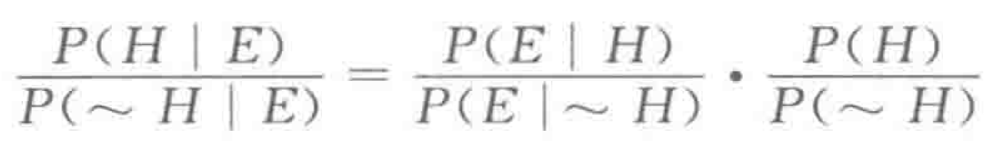
主观贝叶斯方法
目标：基于通过专家知识决定的LS和LN，把结论H的先验概率P(H)更新为后验概率P(H|E)。
1）条件概率公式
2）两式相除

Slide 92
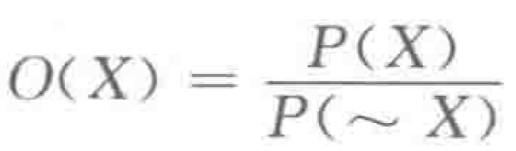
主观贝叶斯方法
目标：基于通过专家知识决定的LS和LN，把结论H的先验概率P(H)更新为后验概率P(H|E)。
1）条件概率公式
2）两式相除
3）定义概率函数

Slide 93
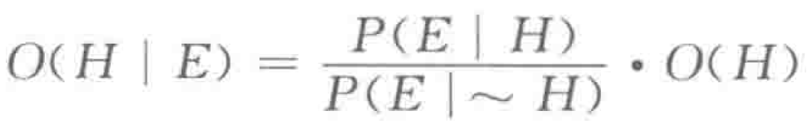
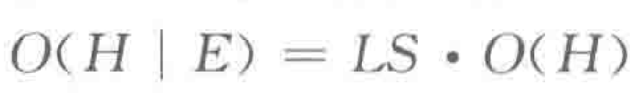
主观贝叶斯方法
目标：基于通过专家知识决定的LS和LN，把结论H的先验概率P(H)更新为后验概率P(H|E)。
4）利用概率函数代入

Slide 94
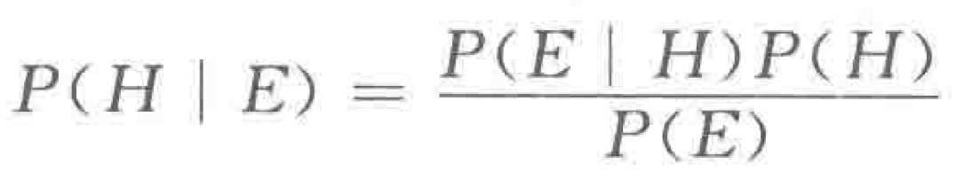
贝叶斯vs主观贝叶斯
贝叶斯
主观贝叶斯

Slide 95
第五章目录
进化算法

Slide 96
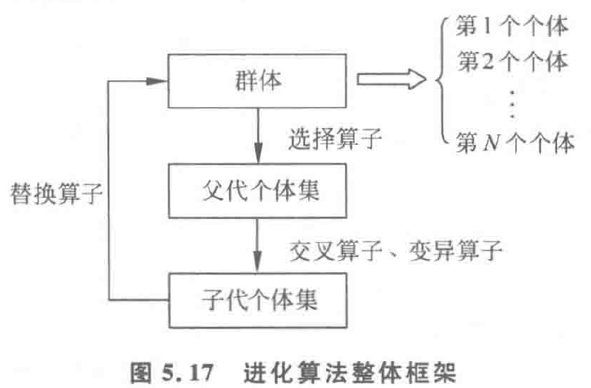
进化算法的框架
优化目标：

Slide 97
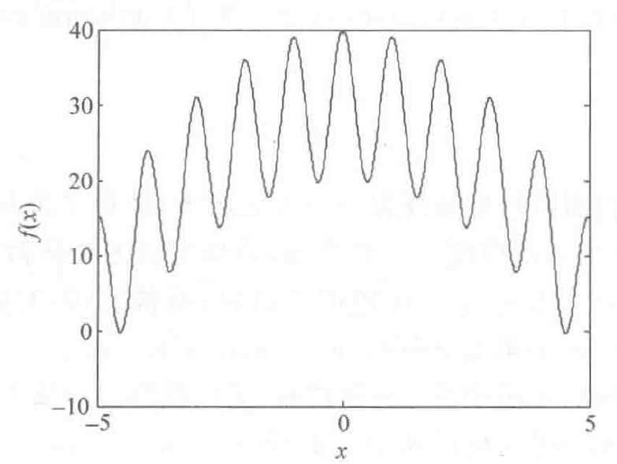
具体例子

Slide 98
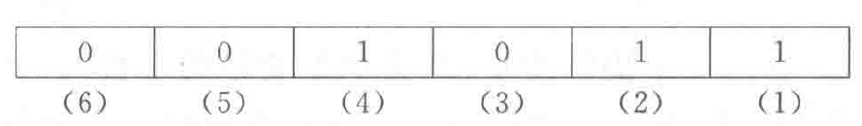
遗传算法
每个个体(染色体)，由二进制串组成：
每一维成为基因，每一维的取值0或1称为等位基因，每一维的位置成为基因座。

Slide 99
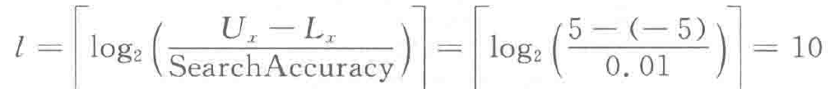
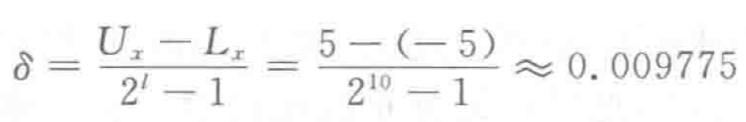
1. 产生初始群体
1. 确定二进制串的长度 (重点)
根据上述公式，每个个体可用一个长度为10的二进制串来表示（编码）
实际的搜索精度为：

Slide 100
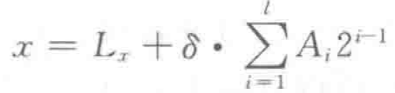
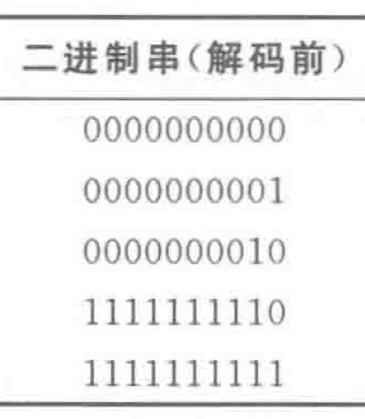
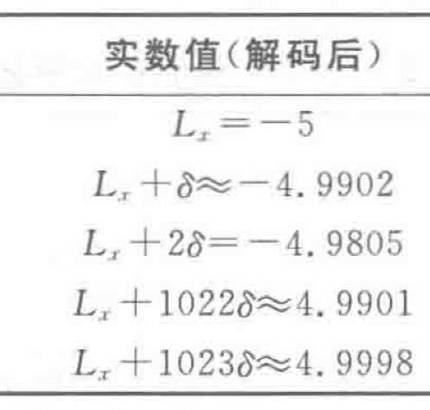
编码 每个个体用长度为10的二进制串表示，x->A10A10A10……A1
解码

Slide 101
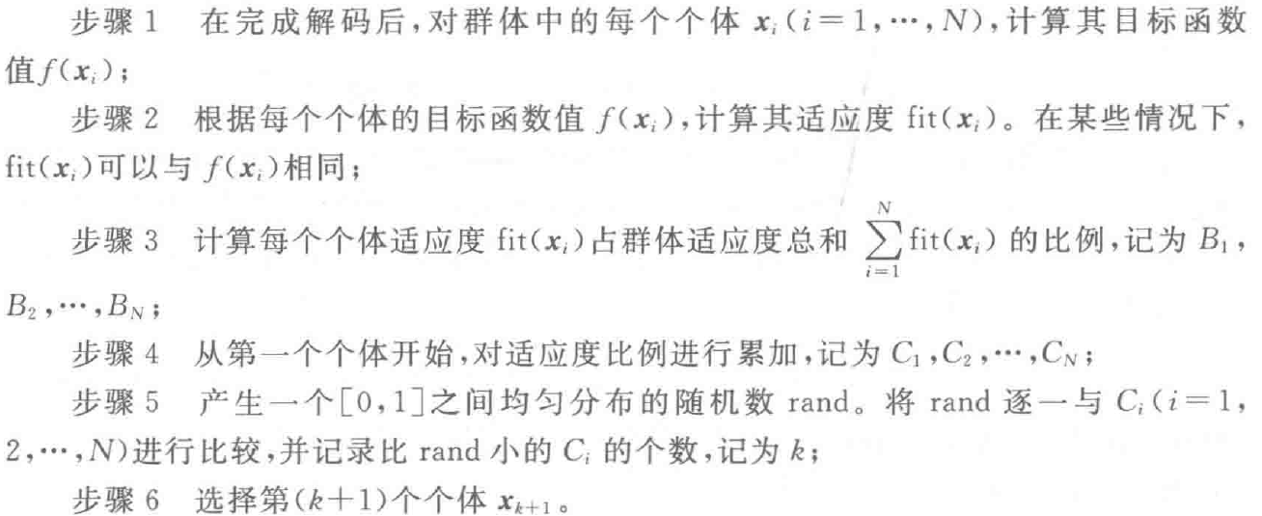
2. 选择算子 （赌轮选择和联赛选择）
上述步骤每次选择一个父代个体（rand是独立的）
思考：步骤二中什么时候f和fit可疑相同？

Slide 102
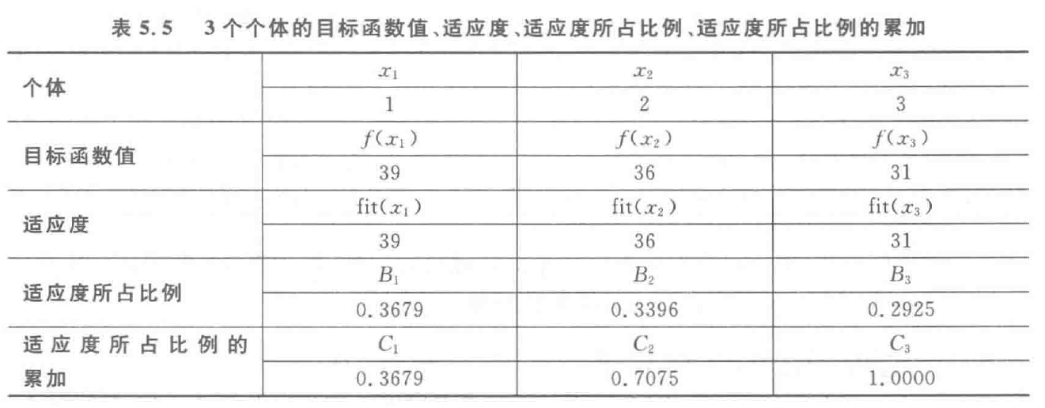
2. 选择算子

Slide 103
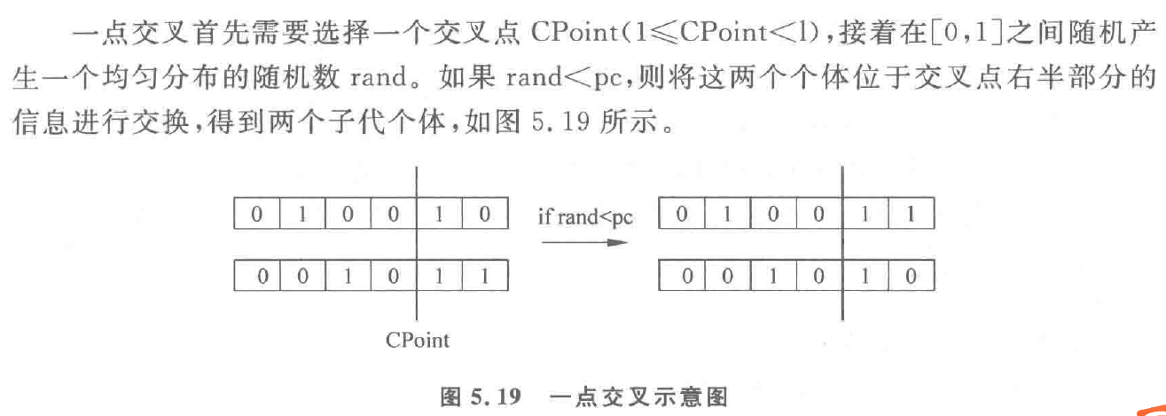
3.交叉算子
对于群体中随机选择的两个个体，交叉算子以概率pc对它们执行交叉操作，包括一点交叉和二店交叉

Slide 104
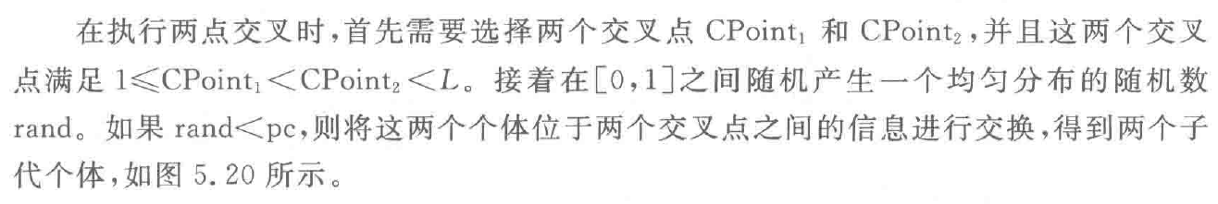
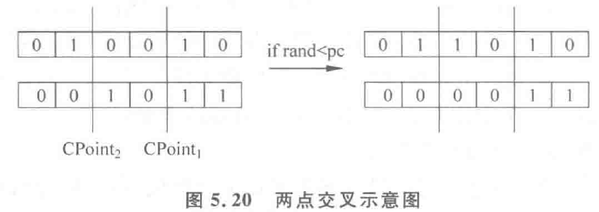
3.交叉算子
对于群体中随机选择的两个个体，交叉算子以概率pc对它们执行交叉操作，包括一点交叉和二店交叉

Slide 105
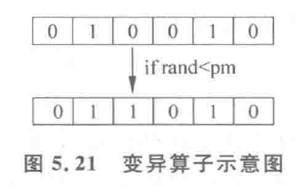
3.变异算子
变异算子对执行交叉操作后的群体中的每个个体以概率pm执行变异操作

